Slide 1
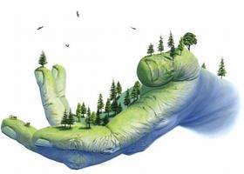
Твой экологический след
на Земле

Slide 2
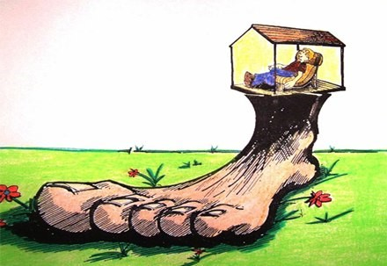
Большинство людей не задумываются о том, во что обходится Земле то, как они живут и что потребляют. В середине 90-х экологи подсчитали, что на каждого человека нашей планеты приходится 1,8 гектара земли, если поделить её поровну между всеми её жителями.

Slide 3
Термин "экологический след" предложен Уильямом Ризом в 1992 году
Это условное понятие, с помощью которого можно определить, сколько ресурсов биосферы потребляет страна, город или один человек.
То есть какая часть планеты необходима для производства потребляемых ресурсов и переработки отходов отдельно взятого государства, города или одного человека.

Slide 4
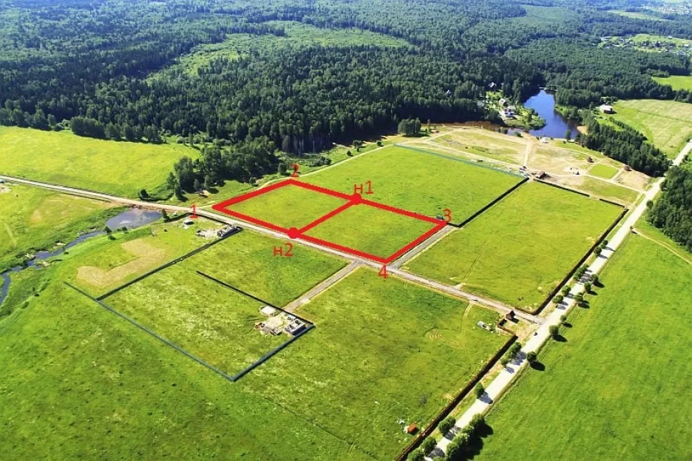
Единица измерения экологического следа - гектар

Slide 5
Каждая страна имеет свой экологический след — отпечаток своей хозяйственной, экономической, социальной и политической жизни. Этот след складывается из тысяч наших поступков в повседневной жизни. Мы используем природные ресурсы по-разному и оставляем разные экологические следы: кто-то живет так, как будто только ему принадлежит вся планета, а кто-то голодает.
В результате у некоторых стран образовался перерасход природных ресурсов. И тогда они берут их «взаймы» у своих потомков, которые получат в наследство опустошенные земли. Или используют богатства других стран (используют их природные ресурсы).

Slide 6

А какой экологический след оставляете вы в повседневной жизни?
Дорогие друзья!
Если вы хотите узнать, какой экологический след лично у вас, воспользуйтесь тестом -
Экологическим калькулятором.
http://jalajalg.positium.ee/?lang=RU
Или зайдите на сайт Всемирного фонда дикой
природы http://ecosled.wwf.ru/ и узнайте
Кто вы для природы прямо сейчас!

Slide 7


Чтобы всем нам хватило одной планеты, на 1 жителя Земли должно приходиться не более 1,8 га продуктивной земли.
Для сравнения:
средний житель США использует 12,2 га, средний европеец — 5,7 га,
средний житель Мозамбика — всего 0,7 га. Средний житель России использует 4,4 га.
А каков ваш результат?

Slide 8


Slide 9


Жильё
Утеплять
окна и двери
Предложите ваш вариант
?
Ваш вариант

Slide 10


Энергия
Установите
регуляторы
тепла для
батарей
Ваш вариант
Ваш вариант
Ваш вариант
?

Slide 11


Транспорт
?
Больше ходите
пешком
?
Ваш вариант

Slide 12
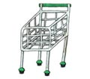

Питание
Выращивай свои овощи и фрукты
Ваш вариант
?
Ваш вариант

Slide 13
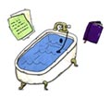

Вода и бумага
?
Установить
счётчики на
воду
?
Вторично
использовать
бумагу

Slide 14


Отходы
Сортировать отходы
?
Не
разбрасывать
мусор
Ваш вариант

Slide 15
Берегите планету!
Задумайтесь о будущем!

